Slide 1
令和３年度
～お子さんのすこやかな成長を願って～
にこにこ相談会のご案内
新川地域（朝日町、入善町、黒部市、魚津市）
お子さんの発達や生活・行動・学習・進路などで気になること、困っていることをお気軽にご相談ください。一緒に考えてみましょう。
進路について
心配だな
相談したいな
苦手な勉強が
うまくできる
ようになれば
いいな
もっと上手に
読んだり
書いたり
できるように
なりたいな
落ち着いて
読書や勉強が
できるように
なりたいな
上手にお話が
できるように
なればいいな
友達ともっと
仲よくなりたいな
就学・進路の相談もできます！
相談は無料です
申込方法は裏面
をご覧ください
相談の秘密は守ります
○ 対象は、乳幼児から高校生（１８歳前後まで）です。
○ 保健、福祉、教育の各分野の専門家が相談にあたります。
○ お子さんもご一緒にご来場ください。保育等は担当者がいたします。
○ 先生方からの相談もお受けできます。
にこにこ相談会 開催日
朝日町 |  | ５/１７ （月） | ６/４ （金） | ７/５ （月） | ８/２ （月） | ９/６ （月） | １０/８ （金） | １１/５ （金） | 12/３ （金） |  | ２/４ （金）
入善町 |  | ５/１９ （水） | ６/１４ （月） | ７/１４ （水） | ８/１８ （水） | ９/１５ （水） | 10/20 （水） | 11/10 （水） | 12/22 （水） |  | ２/９ （水）
黒部市 |  | ５/２０ （木） | ６/２４ （木） | ７/１５ （木） | ８/１２ （木） | ９/１６ （木） | 10/28 （木） | 11/18 （木） | 12/16 （木） |  | ２/２1 （月）
魚津市 | ４/２７ （火） | ５/２８ （金） | ６/２８ （月） | ７/２０ （火） | ８/３１ （火） | ９/３０ （木） | 10/26 （火） | 11/19 （金） | 12/20 （月） |  | ２/２５ （金）
◆
●
◆
●
●
◆
●
◆
○相談時間 １４：００から１６：００まで（１回の相談時間は４０分程度）
○相談会場 朝日町・入善町・黒部市・魚津市の各市町保健・健康センター
印の日は以下の専門スタッフが常駐します。
◆ ： 難聴や聞こえにくさ・言葉の遅れや発音
● ： 身体の動きや手指の動き
※ 専門スタッフの常駐日は変更になることがあります。
市町教育委員会にご確認ください。
※ どの市町の相談会でもご利用になれます。
ご都合に合わせてお選びください。
裏面もご覧ください

Slide 2
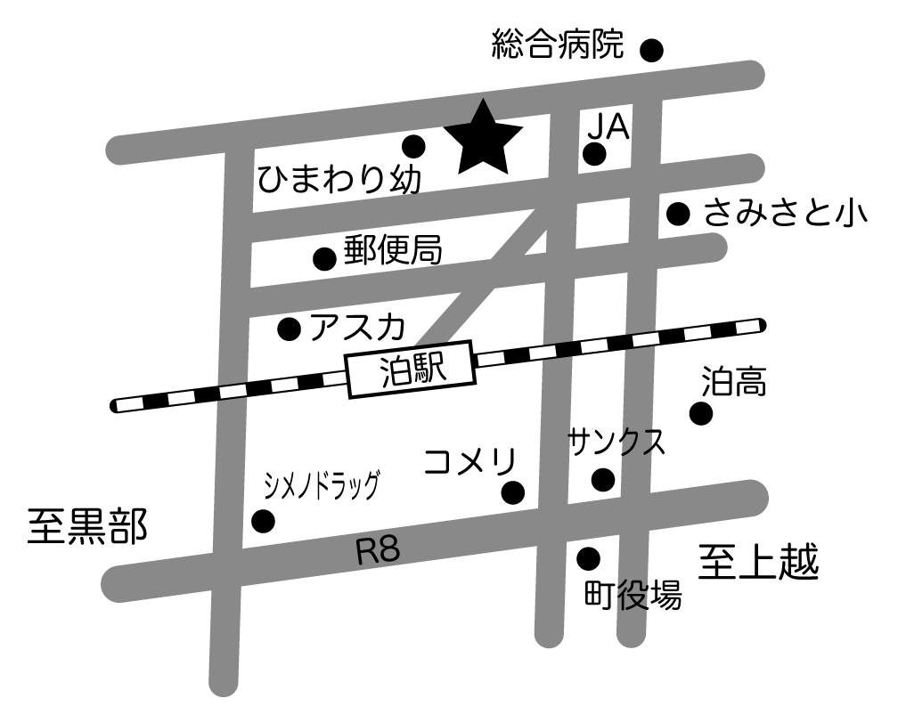
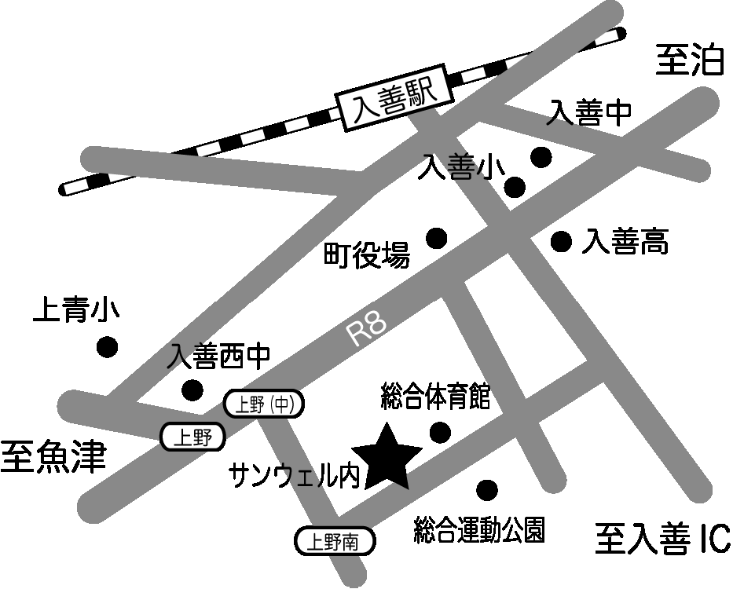
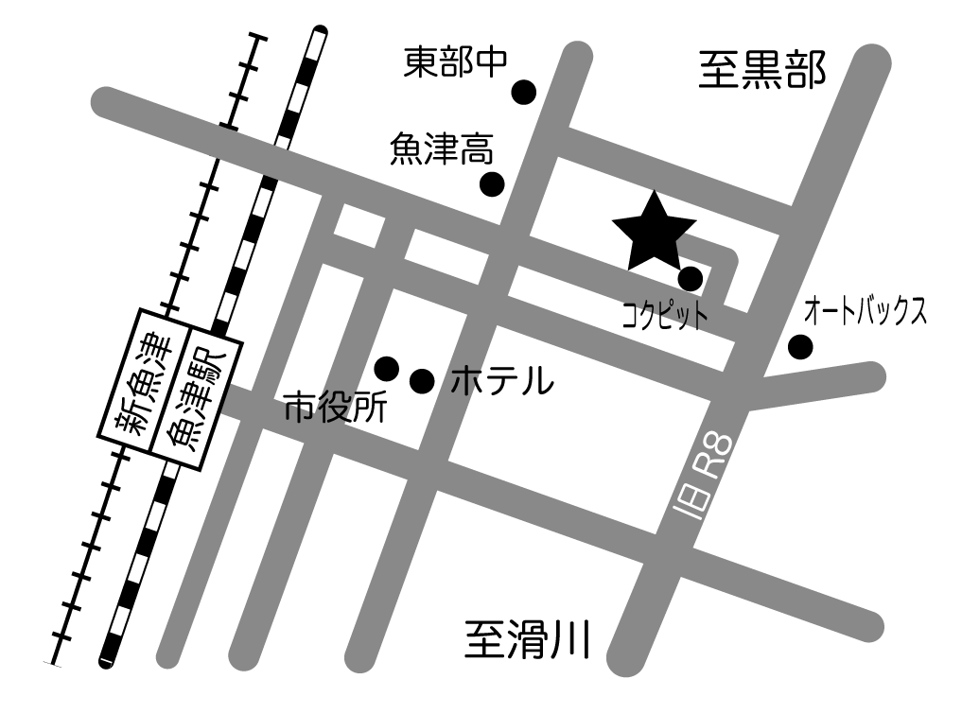
相談の申し込みはお電話で！
申し込み・問い合わせは、お住まいの市町の教育委員会へ
朝日町教育委員会 0765－83－1100（学校教育係）
入善町教育委員会 0765－72－3854（学校教育係）
黒部市教育委員会 0765－54－2701（学校教育課）
魚津市教育委員会 0765－23－1044（学校教育課）
※ 相談は予約制です。事前（１週間前まで）に申し込みをしてください。
※ お住まいの市町以外でも相談できます。
【各市町の会場】 ★
【朝日町保健センター】
朝日町荒川 262-1 TEL 0765-83-3309
【入善町保健センター】
入善町上野 2793-1 TEL 0765-72-0343
至朝日
ひまわり保
●五差路周辺複合施設
泊高校
至入善
ｺﾝﾋﾞﾆ
至糸魚川
至黒部
【黒部市保健センター】（黒部市役所内）
黒部市三日市 1301 TEL 0765-54-2111
【魚津市健康センター】
魚津市吉島 1165 TEL 0765-24-3999
旧市役所
●
至入善
大 町
荻 生
●
市民病院
荻生南
大町（南）
●
桜井高
旧 R８
●
警察署
メルシー●
●
ホテル
●
桜井小
天 池
前沢東
至魚津

